Slide 1


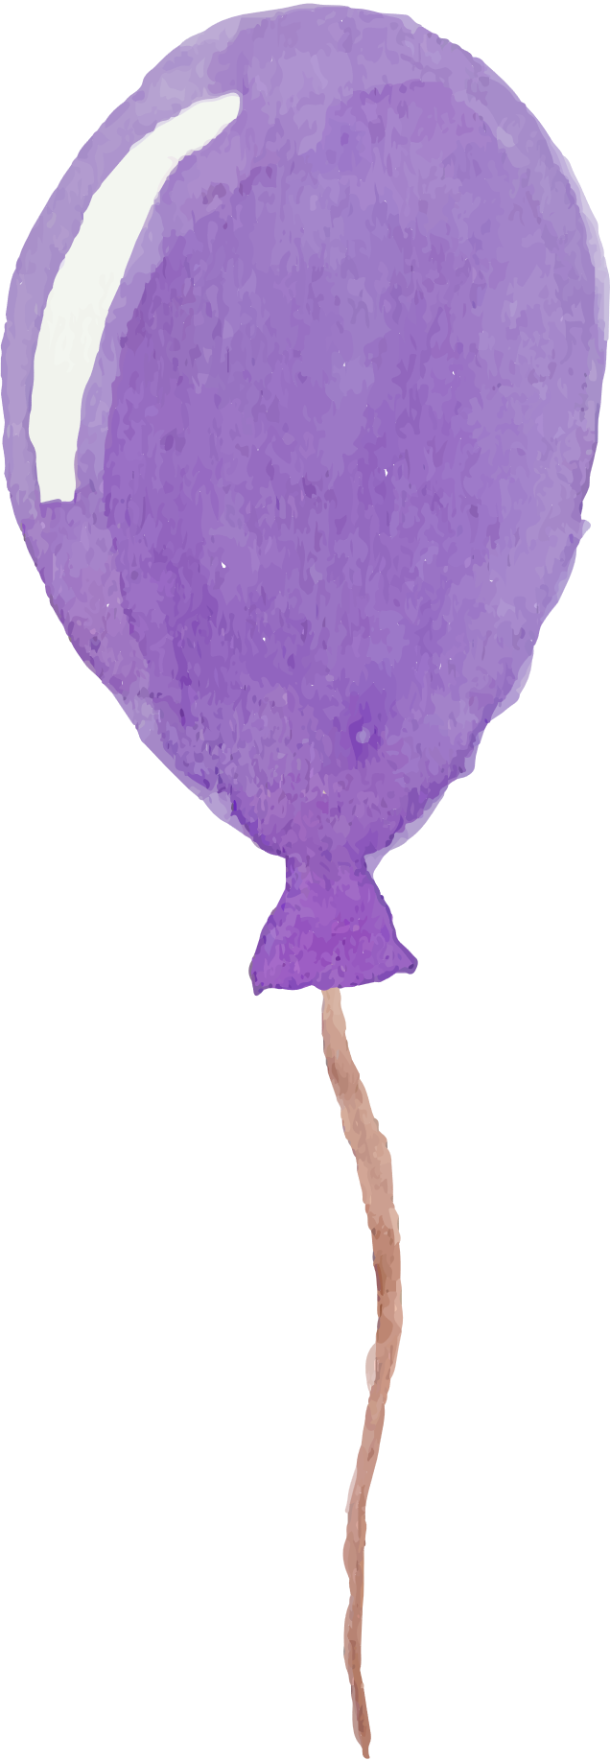










Thứ Năm ngày 30 tháng 3 năm 2023
(Tiết 2)
Giáo viên: Nguyễn Thị Mỵ

Slide 2

01

Slide 3




Món tráng miệng thơm ngon của cửa hàng sẽ dành cho khách hàng trả lời đúng câu hỏi của đầu bếp.

Slide 4

Muốn thực hiện phép trừ trong phạm vi 100 000 ta làm thế nào?
Muốn thực hiện phép trừ trong phạm vi 100 000 ta làm theo 2 bước:
Bước 1: Đặt tính
Bước 2: Tính.

Slide 5

Tính nhẩm: 16 000 – 8 000 = ?
Đáp án: 8 000

Slide 6

02

Slide 7
1
Tính nhẩm (theo mẫu):
a)
Mẫu: 80 000 – 50 000
Nhẩm: 8 chục nghìn – 5 chục nghìn = 3 chục nghìn
80 000 – 50 000 = 30 000
60 000 – 20 000 90 000 – 70 000 100 000 – 40 000

Slide 8
60 000 – 20 000
Nhẩm: 6 chục nghìn – 2 chục nghìn = 4 chục nghìn
60 000 – 20 000 = 40 000
90 000 – 70 000
Nhẩm: 9 chục nghìn – 7 chục nghìn = 2 chục nghìn
90 000 – 70 000 = 20 000
100 000 – 40 000
Nhẩm: 1 trăm nghìn – 4 chục nghìn = 6 chục nghìn
100 000 – 40 000 = 60 000

Slide 9
b)
Mẫu: 38 000 – 4 000
Nhẩm: 38 nghìn – 4 nghìn = 34 nghìn
38 000 – 4 000 = 34 000
57 000 – 3 000 43 000 – 8 000 86 000 – 5 000

Slide 10
57 000 – 3 000
Nhẩm: 57 nghìn – 3 nghìn = 54 nghìn
57 000 – 3 000 = 54 000
43 000 – 8 000
Nhẩm: 43 nghìn – 8 nghìn = 35 nghìn
43 000 – 8 000 = 35 000
86 000 – 5 000
Nhẩm: 86 nghìn – 5 nghìn = 81 nghìn
86 000 – 5 000 = 81 000

Slide 11
2
Đặt tính rồi tính
97 582 – 81 645
56 938 – 9 456
43 572 – 637

Slide 12

97 582 – 81 645
97 582
81 645
1
5
9
3
7

Slide 13
56 938 – 9 456
56 938
9 456
4
7
4
8
2

Slide 14
43 572 – 637
43 572
637
4
2
9
3
5

Slide 15
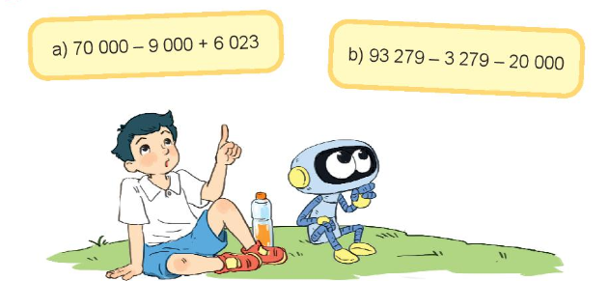
Trong hai biểu thức dưới đây, biểu thức nào có giá trị lớn hơn?
3
a) 70 000 - 9 000 + 6 023
= 61 000 + 6 023
= 67 023.
b) 93 279 – 3 279 – 20 000
= 90 000 – 20 000
= 70 000

Slide 16
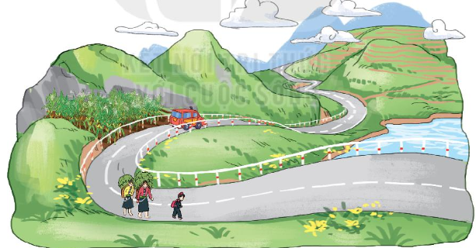
Đường từ nhà An đến thị xã gồm một đoạn lên dốc và một đoạn xuống dốc. Đoạn đường lên dốc dài 6 700m, đoạn đường xuống dốc ngắn hơn đoạn đường lên dốc là 2 900m. Hỏi đường từ nhà An đến thị xã dài bao nhiêu mét?
4

Slide 17
Bài giải:
Đoạn đường xuống dốc dài là:
6 700 - 2 900 = 3 800 (m)
Đường từ nhà An đến thị xã dài là:
6 700 + 3 800 = 10 500 (m)
Đáp số: 10 500 m.

Slide 18

5
Đố bạn
Tìm hiệu của số lớn nhất có năm chữ số và số bé nhất có 3 chữ số khác nhau.
Số lớn nhất có năm chữ số là số nào?
99 999
102
Số bé nhất có ba chữ số khác nhau là số nào
Hiệu của hai số đó là: 99 999 - 102 = 99 897.

Slide 19

Hoàn thành BTVN
Ôn lại bài học
DẶN DÒ

Slide 20




